Slide 1
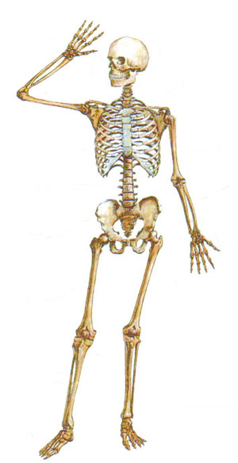
Презентация на тему :«Тело человека»
Выполнила ученица 4 «Б» класса
Самарина Наталия

Slide 2
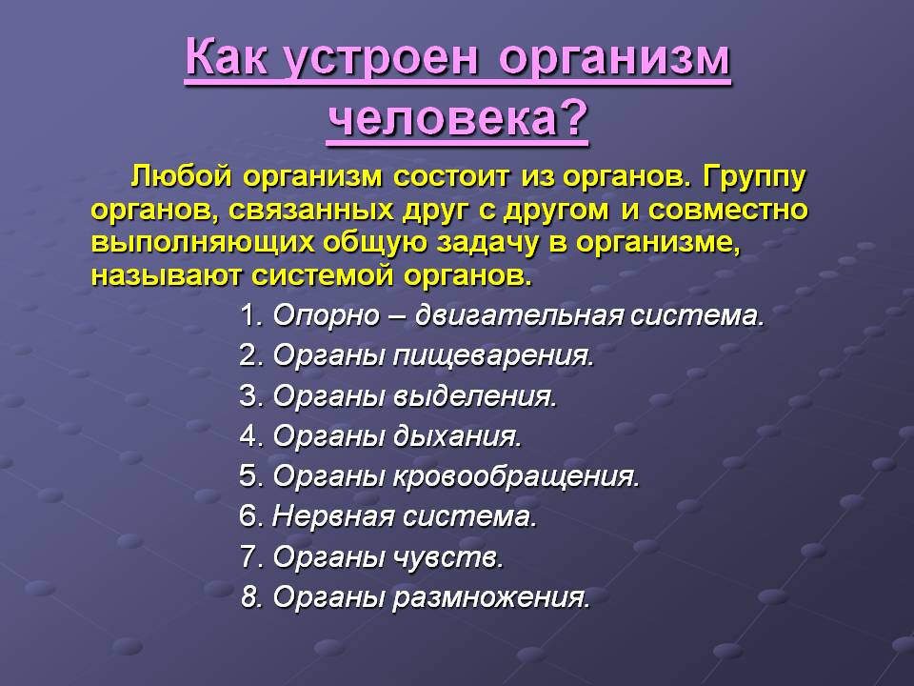

Slide 3
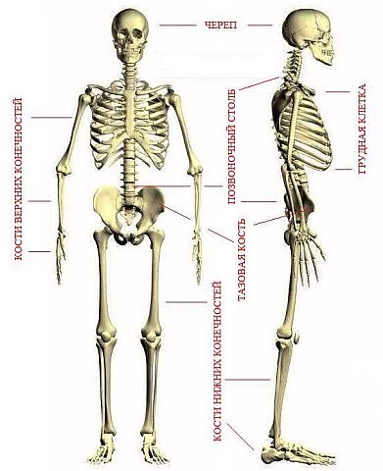
Скелет является опорой тела человека, защищает многие внутренние органы от повреждений

Slide 4
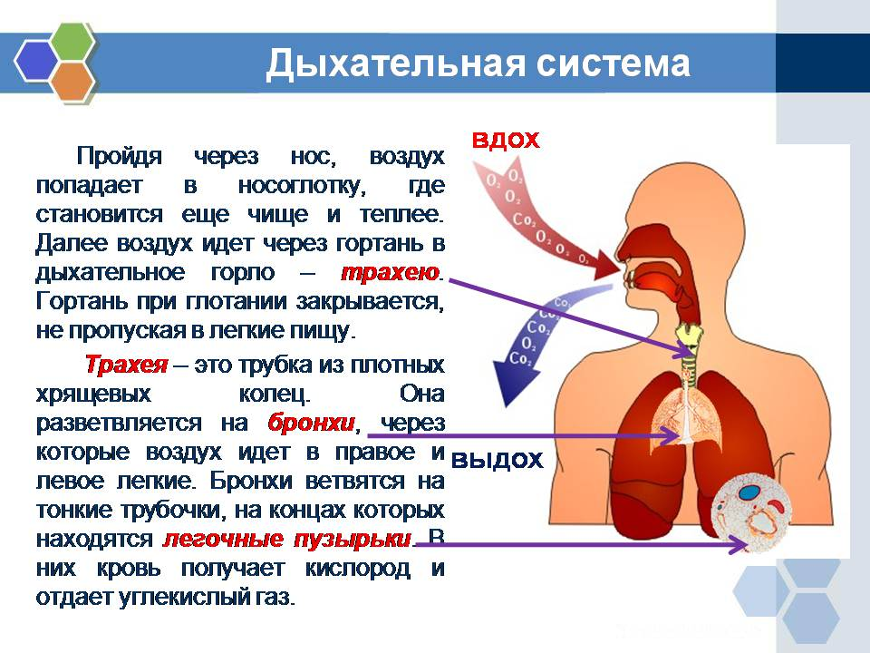

Slide 5
